Slide 1
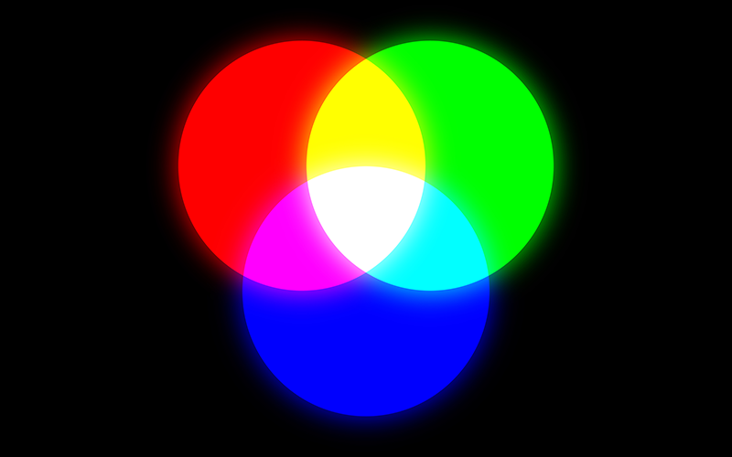
ColorMaze
중간발표회
빛의 삼원색(RGB) 스택으로 색을 맞춰 통과하는 3D 미로 퍼즐
장현창 · 2026. 8. 3
Notes:
오프닝: ColorMaze 소개, RGB 삼원색 컨셉을 시각적으로 먼저 보여준다.

Slide 2




게임 소개
빛의 삼원색(RGB)을 모아 색을 맞춰 게이트를 통과하는 1인칭 3D 미로 퍼즐
장르
플랫폼
3D 1인칭 미로 / 색 맞추기 퍼즐
PC (Unity 6, URP)
시점
맵 구조
1인칭 (자유 이동 + 마우스 시점)
정육면체 블록을 배치해 구성한 미로
Notes:
한 줄 소개 + 기본 스펙(장르/플랫폼/시점/맵 구조)을 빠르게 짚는다.

Slide 3




핵심 시스템
RGB 스택 원리
조준 + 좌클릭 상호작용
Red 스택 — 0~15 순환
카메라 정면 1.3칸 레이캐스트로 조준
Green 스택 — 0~15 순환
↓
대상에 강조 표시(아웃라인) + 조준점 색 변경
Blue 스택 — 0~15 순환
↓
좌클릭 → TryInteract() 호출
↓
↓
기물별 효과 발동 (획득 / 변경 / 클리어)
채널별 절대값을 그대로 밝기로 변환 → 플레이어 컬러
예: 15 / 15 / 15 → 흰색
Notes:
스택 변환 원리와, 필터를 제외한 기물의 조준+클릭 상호작용 흐름을 설명.

Slide 4

맵 기물 개요
판정형(필터)만 걸어서 통과 — 나머지 기물은 카메라 정면 조준 + 좌클릭으로 상호작용
판정형 (필터) · 2종
소모성 · 4종
클리어형 · 1종
컬러 필터, RGB 필터
컬러 팔레트, 스택 체인저, 컬러 체인저, 버킷
컬러 캔버스
조건이 맞으면 자동 통과 — 사라지지 않음
스택 값이 실제로 바뀐 경우에만 1회용으로 소모
목표 스택과 일치하면 스테이지 클리어
Notes:
7종 기물을 판정형/소모성/클리어형 3그룹으로 먼저 정리한 뒤, 다음 3장에서 그룹별로 상세히 소개.

Slide 5
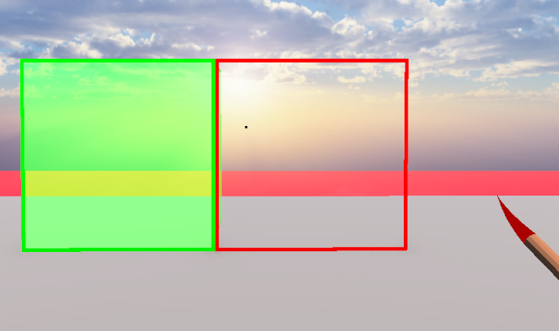
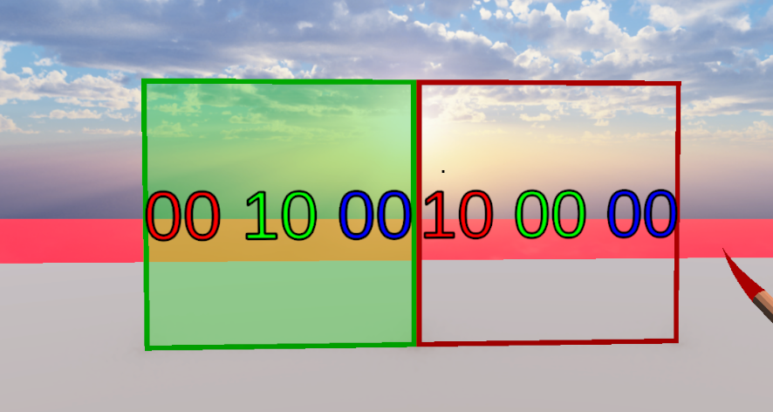
맵 기물 ① 필터
컬러 필터
RGB 필터
플레이어 컬러와 정확히 일치해야 통과 — 통과해도 사라지지 않음
세 스택 중 유일한 최댓값 채널이 일치해야 통과 — 통과해도 사라지지 않음
Notes:
기물 2종(컬러 필터/RGB 필터) — 걸어서 통과하는 판정형. 각 카드 상단 회색 박스에 실제 플레이 스크린샷을 넣을 자리.

Slide 6
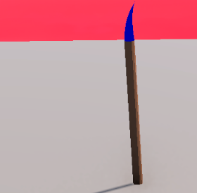
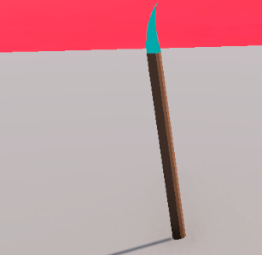
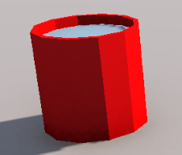
맵 기물 ② 체인저 · 버킷
스택 체인저
컬러 체인저
버킷
지정된 두 색의 스택 값을 서로 교환 — 값이 바뀐 경우에만 소모되는 1회용
각 채널을 (최댓값 − 현재값)으로 변경(보색) — 값이 바뀐 경우에만 소모되는 1회용
지정된 색의 스택을 0으로 초기화 — 값이 바뀐 경우에만 소모되는 1회용
Notes:
기물 3종(스택 체인저/컬러 체인저/버킷) — 조준+클릭형 1회용 스택 변형. 각 카드 상단 회색 박스에 실제 플레이 스크린샷을 넣을 자리.

Slide 7
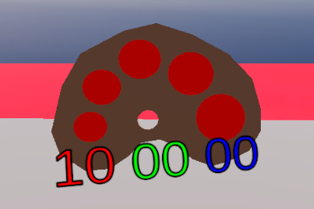
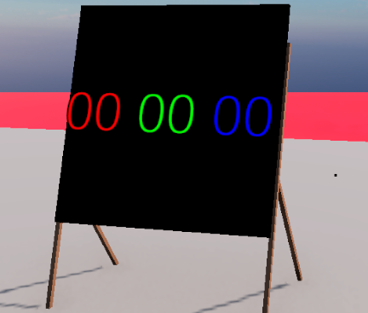
맵 기물 ③ 팔레트 · 캔버스
컬러 팔레트
컬러 캔버스
조준+클릭 시 지정된 R/G/B만큼 스택 증가 — 값이 바뀐 경우에만 소모되는 1회용
목표 스택과 정확히 일치하면 좌클릭으로 스테이지 클리어
Notes:
기물 2종(컬러 팔레트/컬러 캔버스) — 스택 획득과 스테이지 클리어. 각 카드 상단 회색 박스에 실제 플레이 스크린샷을 넣을 자리.

Slide 8

레벨 구성
챕터당 10 스테이지
1
2
3
4
5
6
7
8
9
10
튜토리얼
노멀
응용
챌린지
챕터 해금 조건
챌린지 스테이지
응용 스테이지(8번째)까지 클리어하면 다음 챕터가 해금된다
캔버스가 2개로 늘어나며, 둘 다 완성해야 클리어된다
MazeGeneratorEditor
Scene 뷰 전용 에디터 툴 — 클릭 설치/제거, Ctrl+드래그 범위 설치, 정수 그리드 스냅으로 미로를 직접 배치
Notes:
챕터/스테이지 구성 비율, 해금 조건, 챌린지 캔버스 2개, 레벨 배치 에디터 툴 소개.

Slide 9


UI & 진행도 저장
메인 메뉴
일시정지 / 설정
챕터·스테이지 선택, 해금 여부에 따라 잠금 표시
ESC로 토글, 음량·마우스 감도 조절
클리어 화면
진행도 저장
메인화면 / 다음 스테이지 / 다시하기, 챕터 마지막이면 다음 챕터로 자동 연결
JSON 자동 저장·불러오기, 초기화는 2단계 확인창
Notes:
메인메뉴/일시정지/클리어 화면/세이브 4가지 UI 시스템 요약.

Slide 10

진행 상황 ① — 완료된 기능
1인칭 이동 / 카메라
RGB 스택 시스템
CharacterController 기반, 점프 물리 역산
0~15 순환, 이벤트 기반 갱신
조준 + 좌클릭 상호작용
맵 기물 7종
레이캐스트 판정, 강조 표시
필터 · 팔레트 · 체인저 · 버킷 · 캔버스
챕터 / 스테이지 진행
세이브 / 로드
해금 판정, 순차 클리어
JSON 자동 저장 및 불러오기
UI 4종
마커 시스템
메인메뉴 · 일시정지 · 설정 · 클리어 화면
필터 제외 기물 화면 위치 표시, 가림 판정
Notes:
지금까지 완성된 8개 시스템을 체크리스트로 제시.

Slide 11
진행 상황 ② — 남은 작업 / 다음 계획
실제 스테이지 콘텐츠 제작
사운드 / 이펙트
밸런싱 / 난이도 조절
챕터별 튜토리얼 · 노멀 · 응용 · 챌린지 10 스테이지 본격 제작
BGM · SFX 등 오디오 작업
기물 배치와 스택값 밸런싱 조정
Notes:
스테이지 콘텐츠 제작, 사운드/이펙트, 밸런싱 3가지가 다음 단계.

Slide 12
감사합니다
Q & A
ColorMaze · 장현창
Notes:
마무리 및 질의응답.

